Slide 1


Reveal.
Better Life
普生(股)有限公司簡介
General Biologicals Corporation
Copyright © 2025 General Biologicals Corporation

Slide 2
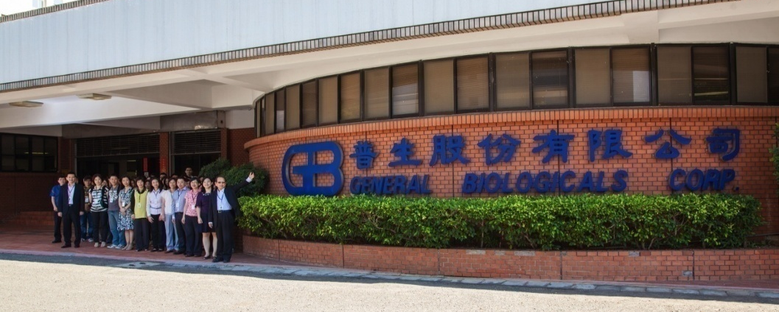



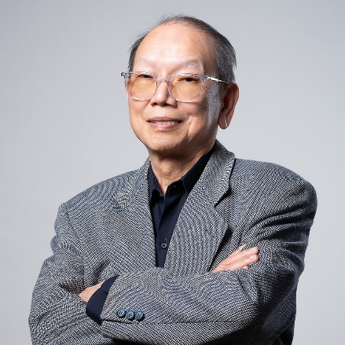
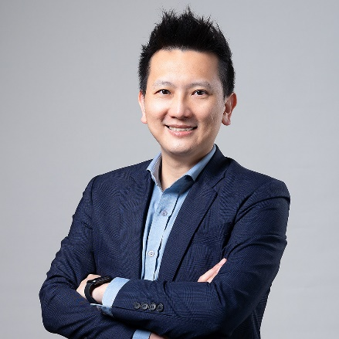
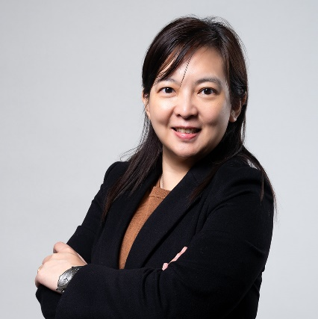
公司基本資料
(興櫃代號：4117)
民國73年政府
「十年肝病防治計畫」
成立本公司
資本額:
新臺幣八億四千萬元
臨床檢測試劑
研發，製造，行銷
結合診斷，醫藥保健
跨足個人化醫療服務
林宗慶 董事長
39 年 生技產業經驗
林孟德 總經理
擔任技術營銷於2010年共同創辦了一個日常交易平台Specialdeals.com
林孟慧 副總經理
擔任醫療保健副總裁
監督臨床實驗室和診所
Copyright © 2025 General Biologicals Corporation

Slide 3
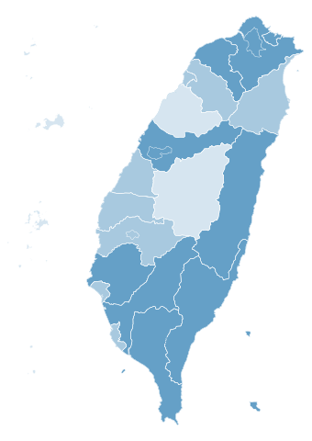



公司位置
普生股份有限公司-位於新竹科學園區 /路竹科學園區
IVD 研發, 製造 & 銷售 /POCT製造 及自動機器開發
GMP 廠。廠房- 800坪, 總坪1000坪,土地- 2,500坪
桃園
普研生技股份有限公司 -位於新竹科學園區
歐克威爾(oh care)產品研發、生產、銷售
竹北
新竹
台中
普優股份有限公司-位於AI智慧園區
租賃管理事業單位
大樓維護及安全服務/租賃市場管理
居禮股份有限公司-位於新竹科學園區 /路竹科學園區
中央實驗室-居禮醫事檢驗所
BOT癌症基因中心<台中-光田、桃園-敏盛、臺南-新樓>
臺南
關係企業-位於國外
Pacgen –實驗室
Danner-實驗室
普誠生技
高雄
普懷醫學診所-位於新竹縣竹北市
癌症醫學、家庭醫生、紓壓專區、健康管理
專業健檢中心
Copyright © 2025 General Biologicals Corporation

Slide 4
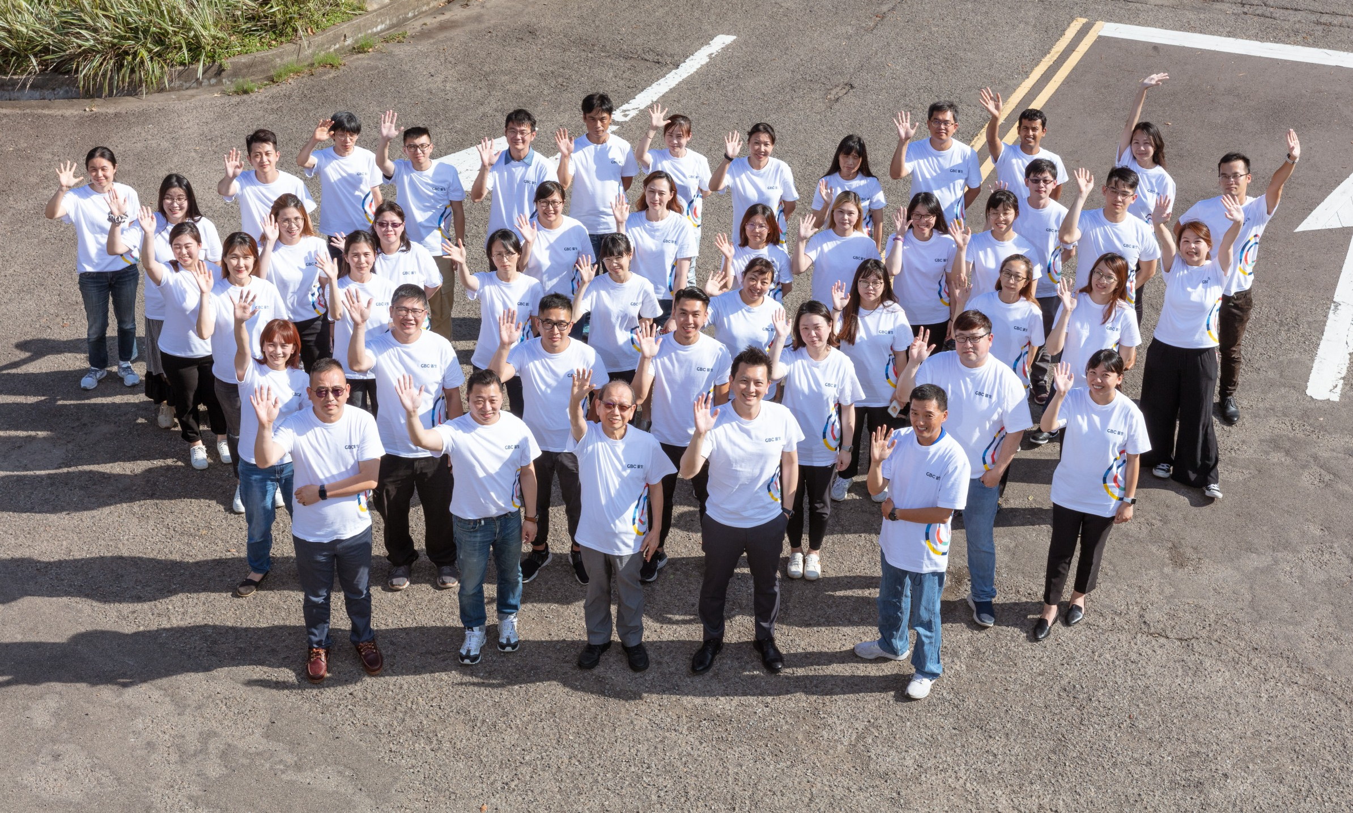
臨床檢測事業-現況
普生竹科廠：醫材GMP/ISO13485認證
高階檢驗試劑製造 & 新產品研發中心
位於新竹科學園區
佔地- 1,012 坪
新竹
擁有多項國際臨床試劑標準認證:
醫材GMP優良製造廠認證
2.醫材ISO 13485臨床試劑製造認證
3.體外檢測(IVD)第三類(感染類)
試劑製造認證
普生集團總人數120人
普生南科廠：醫材GMP認證
南部檢驗服務 & 定點照護產品製造中心
位於南科路竹園區
佔地- 318.5 坪
高雄
87項產品
銷售至58個國家
(遍佈五大洲)
100+
TFDA/歐盟CE認證產品
24項IP使用於產品開發
90%
使用自有品牌GBC銷售
Copyright © 2025 General Biologicals Corporation

Slide 5




核心技術、全方位臨床肝診斷技術
健康的肝
肝纖維化
肝硬化
肝癌
Stage 1 Stage 2 Stage 3 Stage 4
肝炎檢測 | 肝纖維化/ 肝硬化 | 肝癌檢測
抗原抗體免疫檢測(RIA,EIA) 病毒即時定量檢驗試劑(RT-qPCR) 生化檢測 | BioFibroScoreⓇ A Non-Invasive Fibrosis Diagnosis Platform 獨家授權專利 3種新穎生物標記+演算法 肝穿刺的替代選擇 | 甲胎蛋白免疫檢驗試劑 甲胎蛋白快速定量診斷微系統
普生是全球唯一具有全方位肝診斷技術公司
Copyright © 2025 General Biologicals Corporation

Slide 6
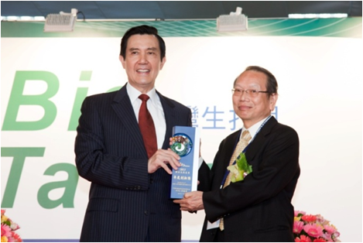
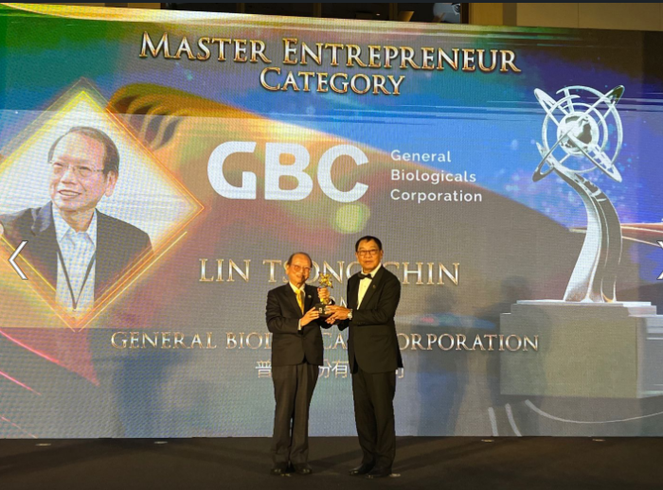
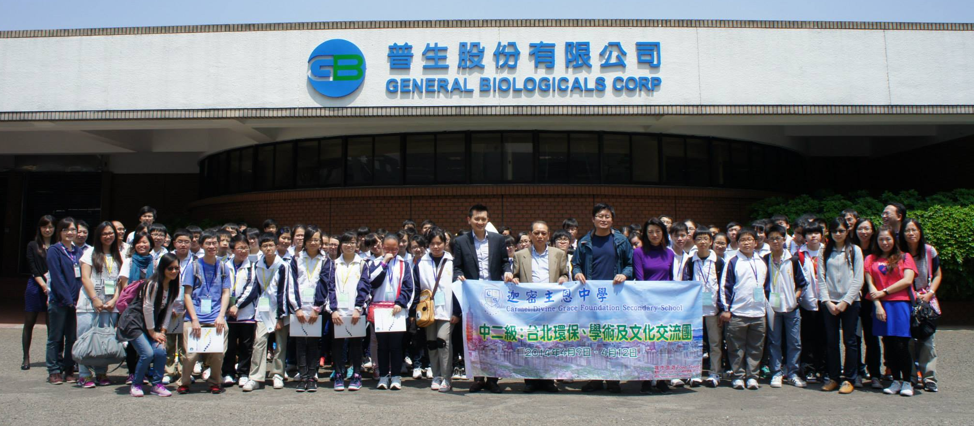
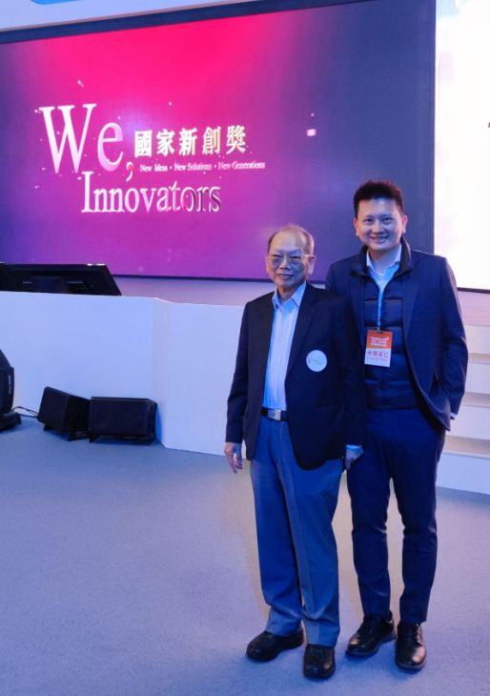
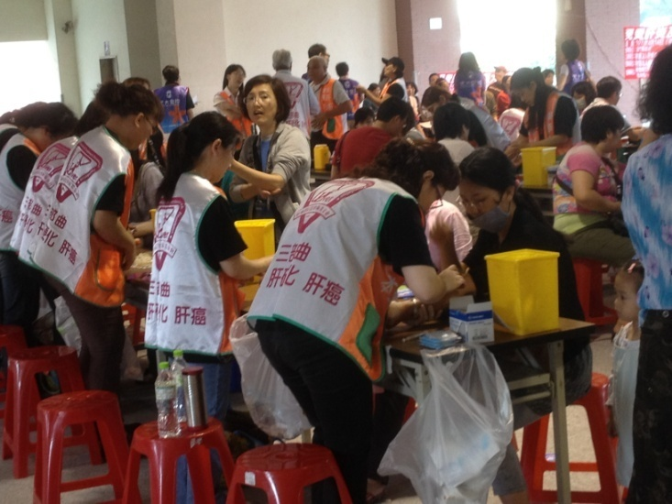

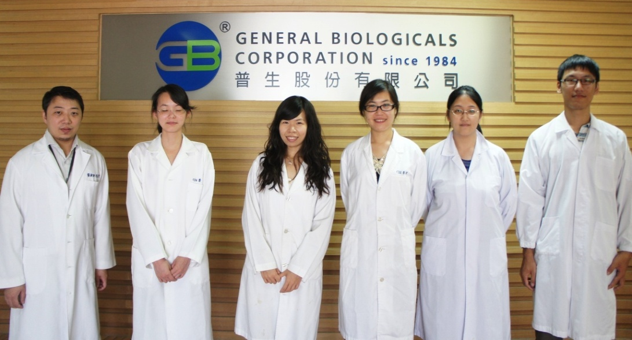
持續創新、回饋台灣；公益服務、人才培育
傑出生技產業年度創新獎
亞太傑出企業獎
學生參訪
學生實習
肝基會篩檢活動志工
國家生技醫療品質金獎
國家新創獎
Copyright © 2025 General Biologicals Corporation

Slide 7




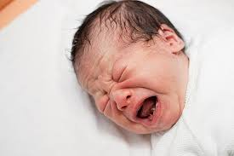
普生需要什麼樣的實習生?
團隊合作
正向積極
樂於學習
擅於溝通
有責任感
Copyright © 2025 General Biologicals Corporation

Slide 8
2025年實習生工作內容
品保證照課
名額：1位
1.協助查驗登記文件整理及文件歸檔。
2.協助產品證照展延及申請相關作業 例如：台灣、歐盟。
3.協助翻譯法規/標準(例如:ISO 法規)，整理法規/標準為可用資訊。
4.協助中英文標仿單校閱。
5.協助醫療器材產品的UDI資訊確認。
品管課
名額：1位
1.協助儀器維護保養安排及校正
2.協助品管相關檢驗,如：產品檢驗、進料檢驗、微生物檢驗、出貨檢驗
3.協助品管標準品配製和管理
4.協助製作及更新品質文件/表單
Copyright © 2025 General Biologicals Corporation

Slide 9
實習培訓計畫及福利與義務
招募時：
各部門實習生需求提出，與學校接洽
報到時：
保密合約/基本資料建檔/了解公司
培訓時：
團保/午餐補助/上下班需打卡/請假
結業時：
考核評分達標準(獎學金3000~6000元)/證書
實習生
了解公司經營
參與實務運作
內部進修課程
第一手
業界消息
表現優異者，未來應徵將優先錄取
Copyright © 2025 General Biologicals Corporation

Slide 10


Have a great day
謝謝
www.gbc.com.tw
Copyright © 2025 General Biologicals Corporation

